Slide 1
提能力·专项培优
固基础·自我诊断
第三节 机械能守恒定律及其应用
冲关练·两级集训
破疑难·考点悟道
课后限时自测

Slide 2
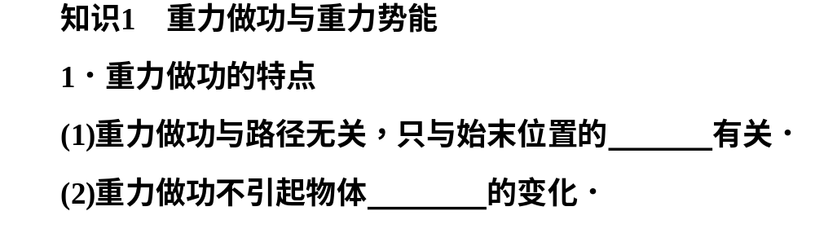
高度差
机械能

Slide 3
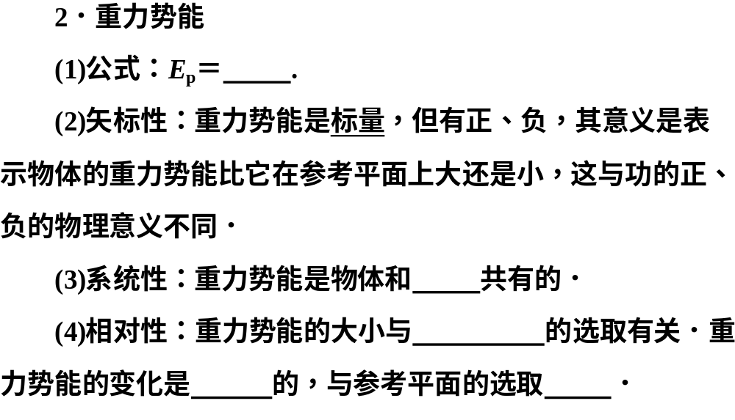
mgh
地球
参考平面
绝对
无关

Slide 4
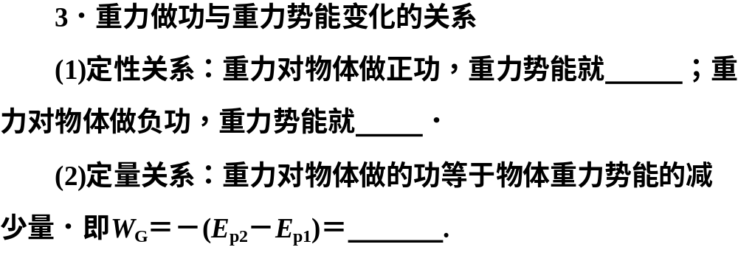
减少
增加
－ΔE_{p}

Slide 5
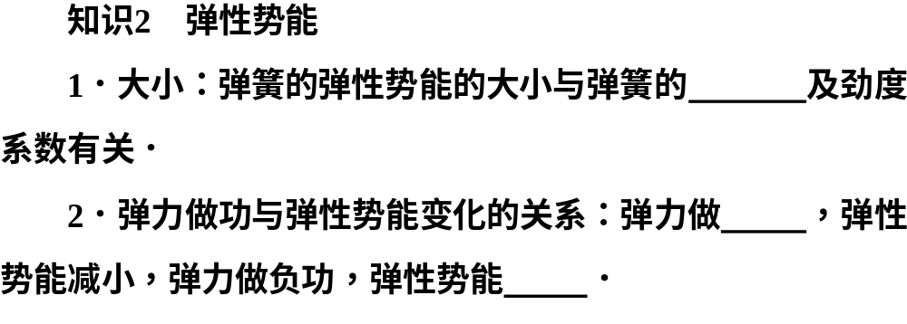
形变量
正功
增加

Slide 6
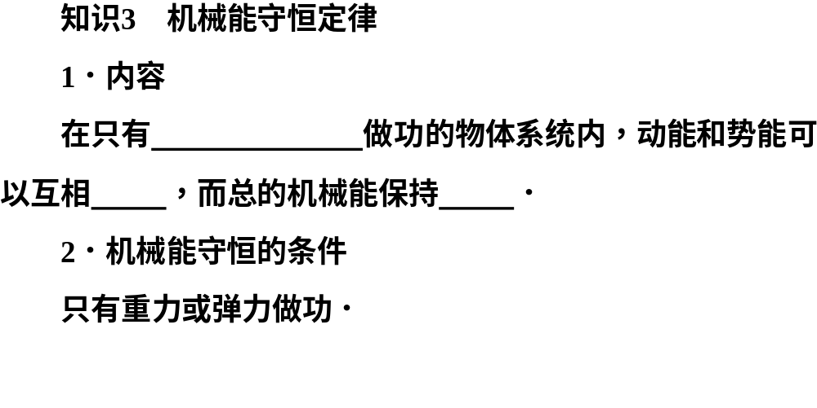
重力或弹力
转化
不变

Slide 7
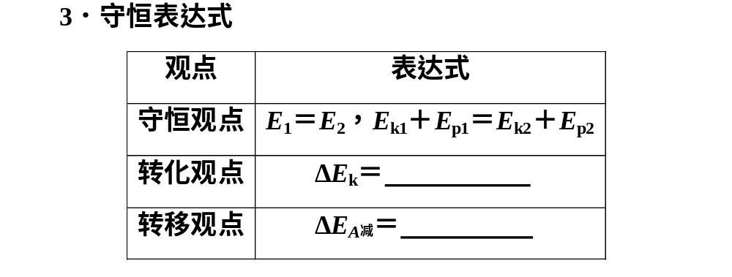
－ΔE_{p}
ΔE_{B增}

Slide 8

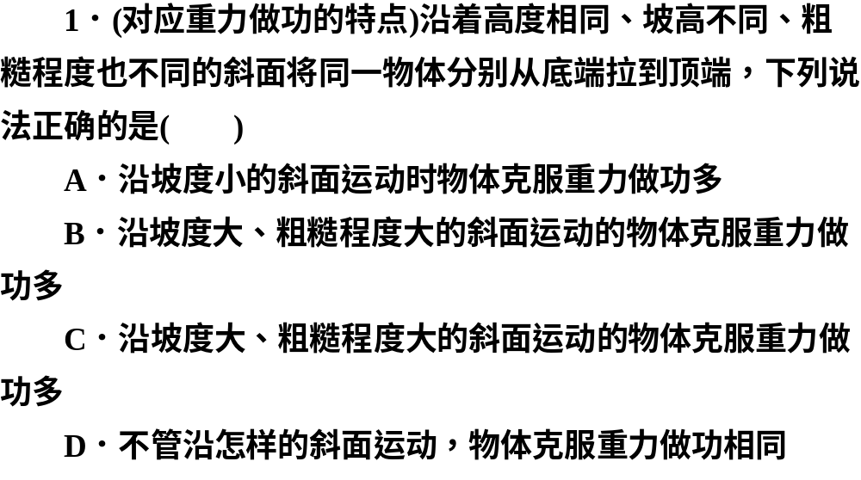

Slide 9
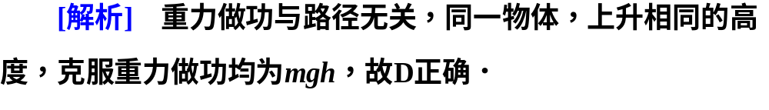

Slide 10
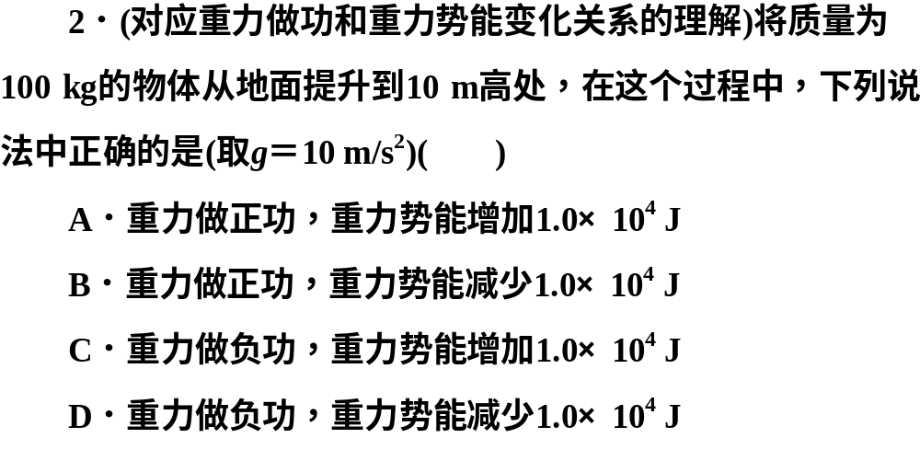

Slide 11
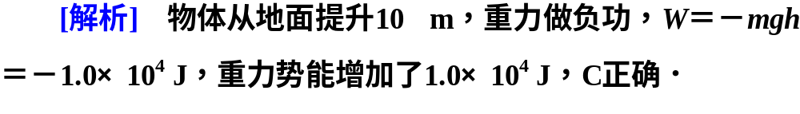

Slide 12
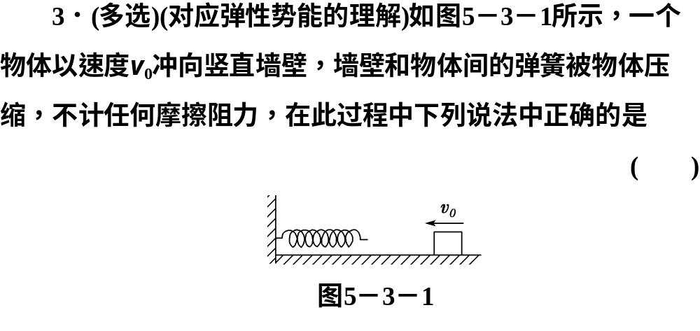

Slide 13
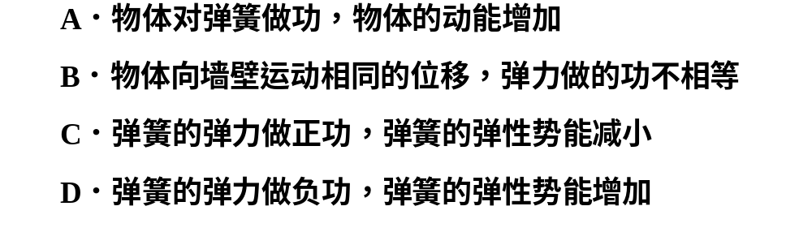
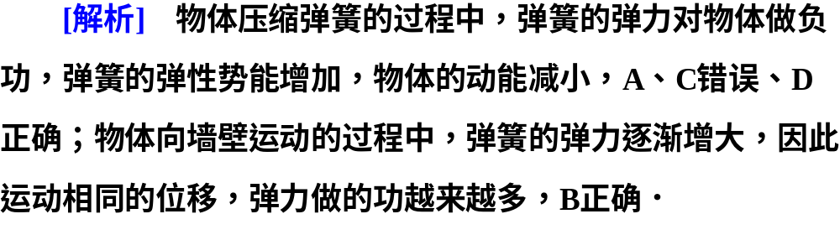

Slide 14
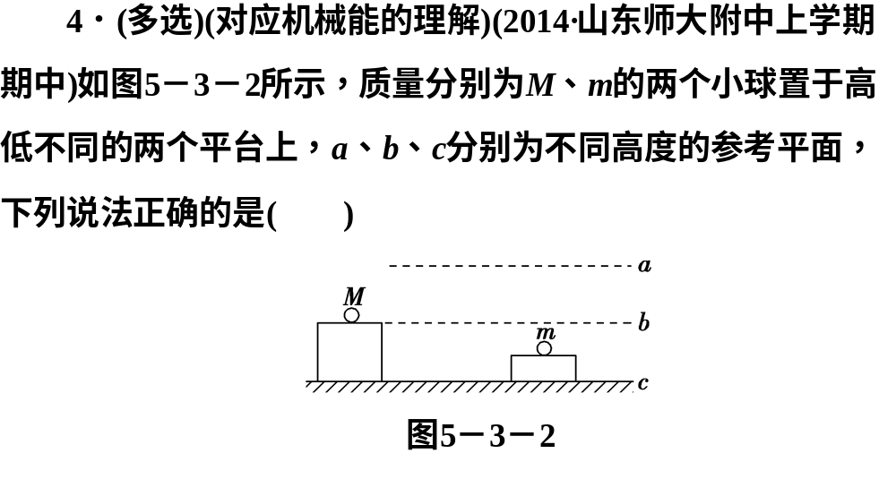

Slide 15
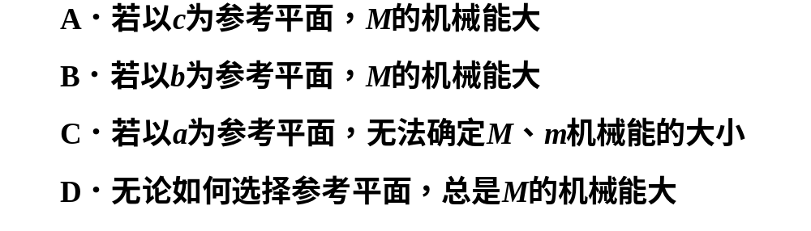
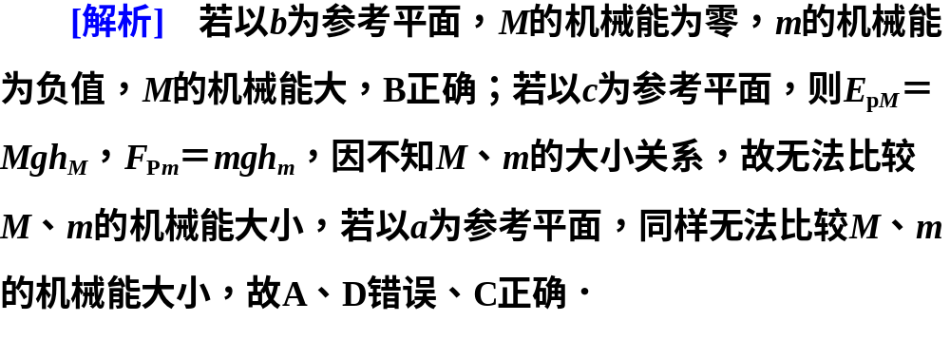

Slide 16
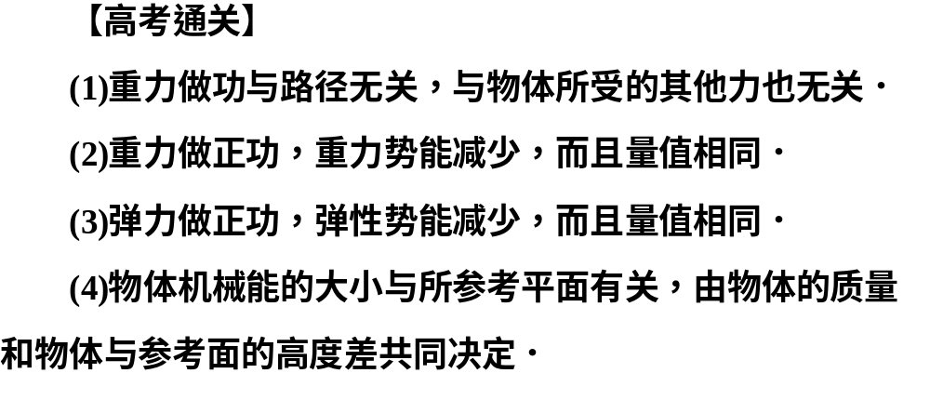

Slide 17
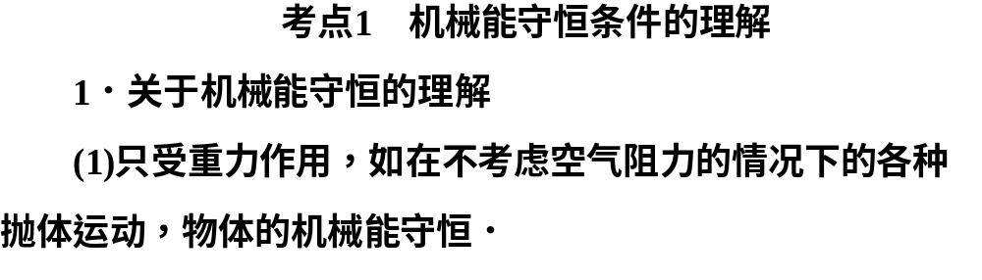
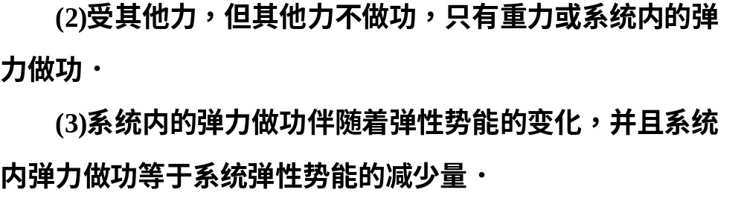

Slide 18
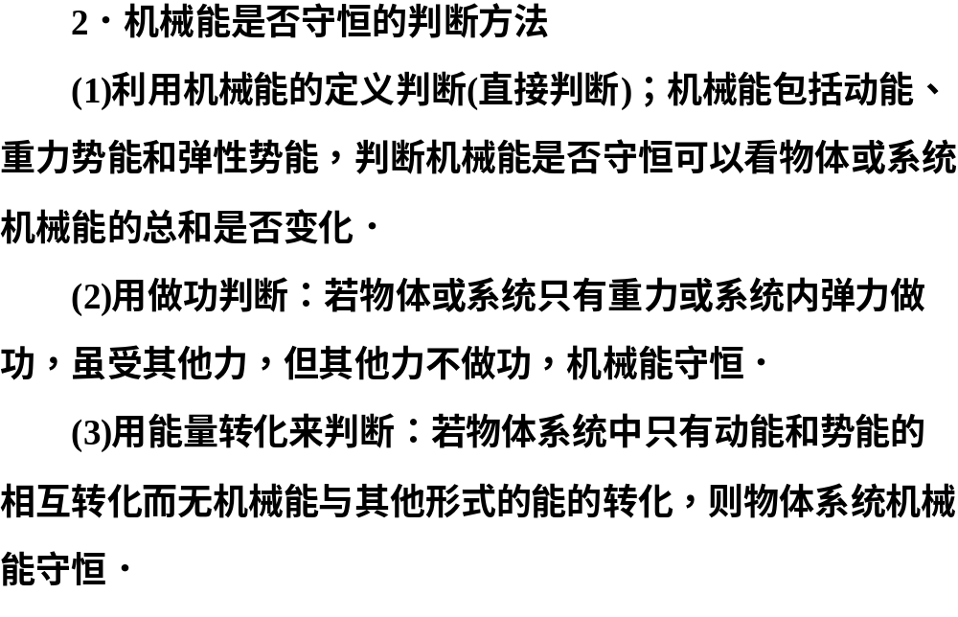

Slide 19

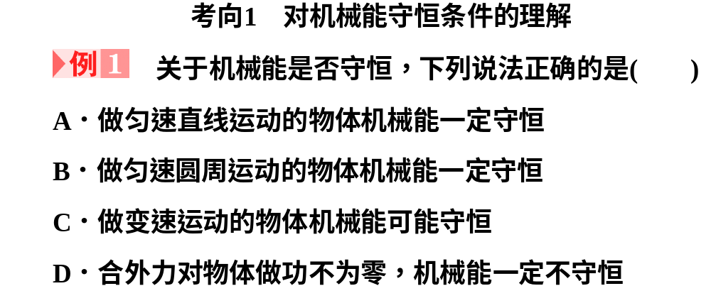

Slide 20
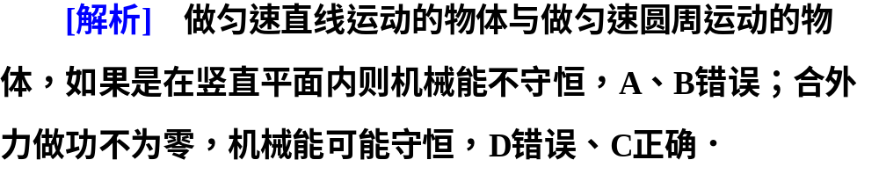

Slide 21
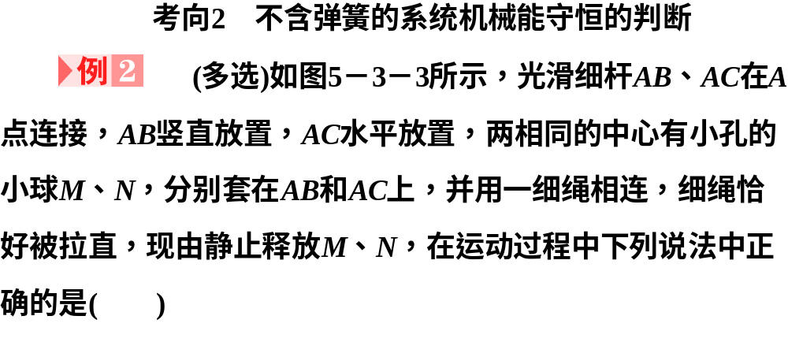

Slide 22
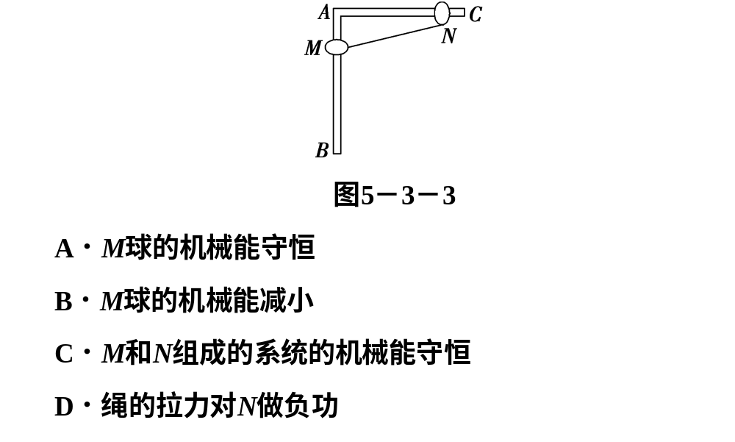

Slide 23
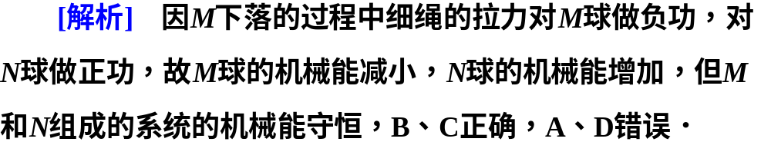

Slide 24
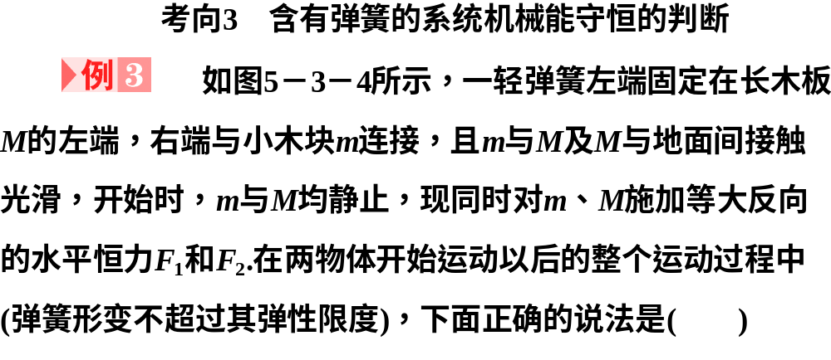

Slide 25
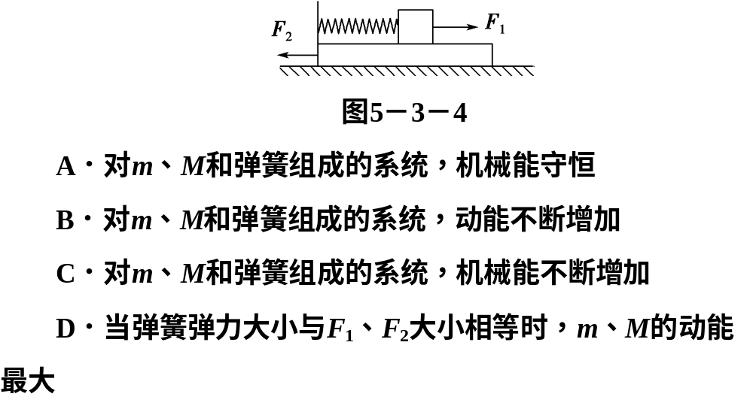

Slide 26
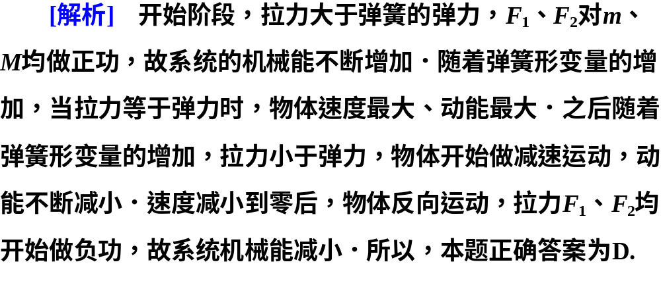

Slide 27

表达角度 | 表达公式 | 表达意义 | 注意事项
守恒观点 | E_{k}＋E_{p}＝E_{k}′＋E_{p}′ | 系统的初状态机械能的总和与末状态机械能的总和相等 | 应用时应选好重力势能的零势能面，且初、末状态必须用同一零势能面计算势能

Slide 28
转化观点 | ΔE_{k}＝－ΔE_{p} | 表示系统(或物体)机械能守恒时，系统减少(或增加)的重力势能等于系统增加(或减少)的动能 | 应用时关键在于分清重力势能的增加量和减少量，可不选零势能面而直接计算初、末状态的势能差
转移观点 | ΔE_{增}＝ΔE_{减} | 若系统由A、B两部分组成，则A部分物体机械能的增加量与B部分物体机械能的减少量相等 | 常用于解决两个或多个物体组成的系统的机械能守恒问题

Slide 29
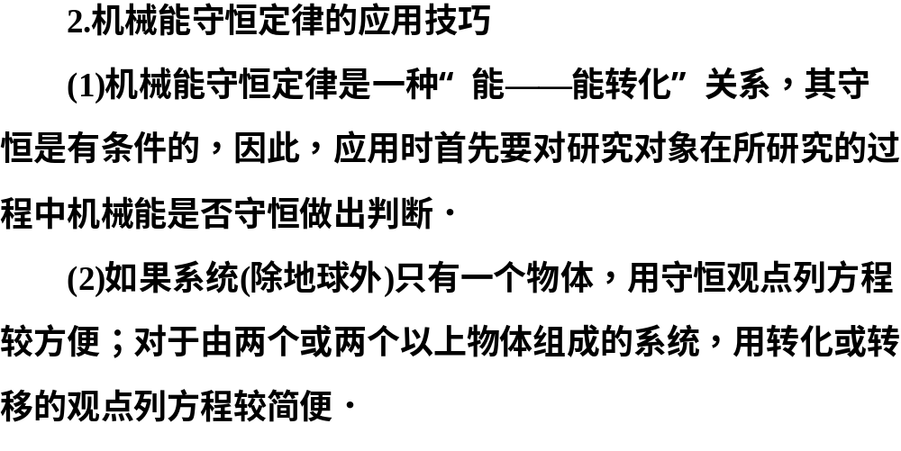

Slide 30
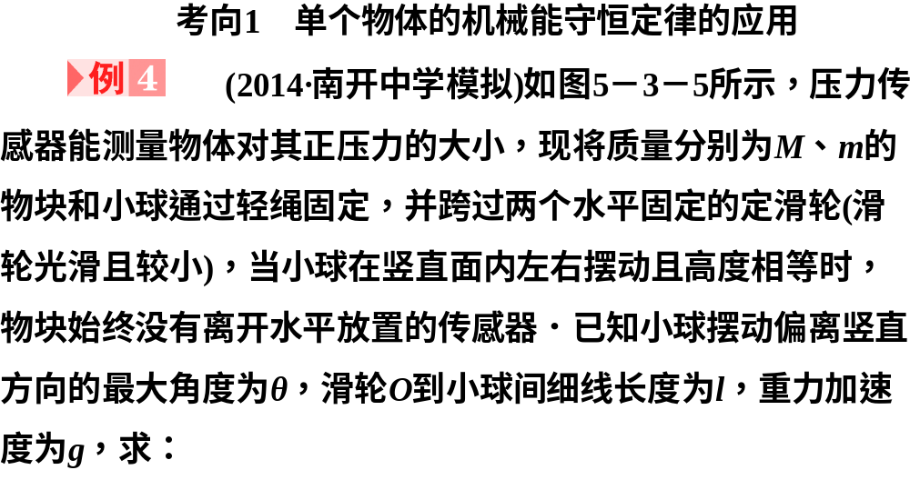

Slide 31
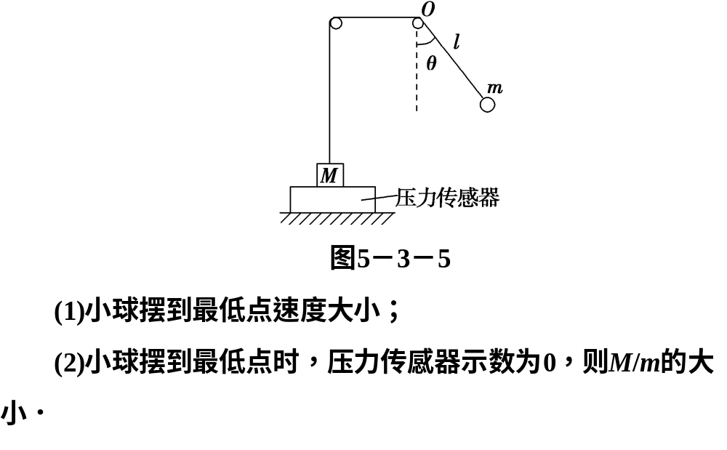

Slide 32
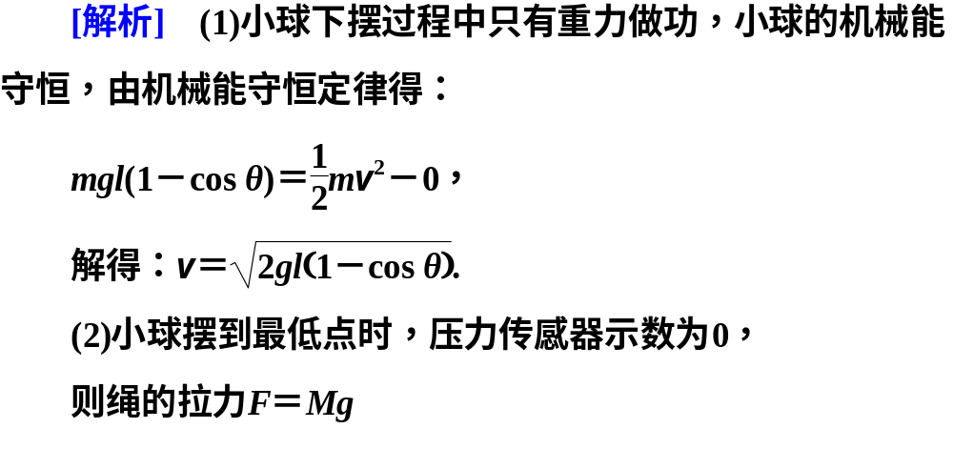

Slide 33
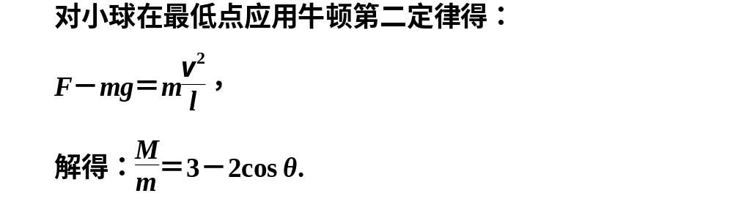

Slide 34
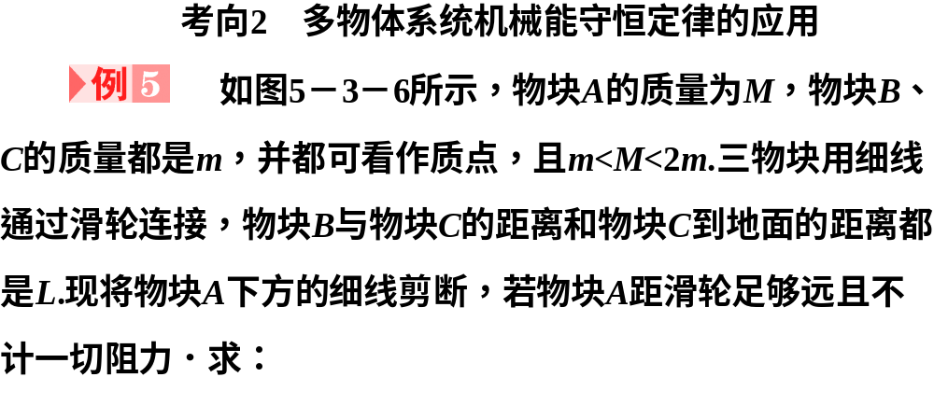

Slide 35
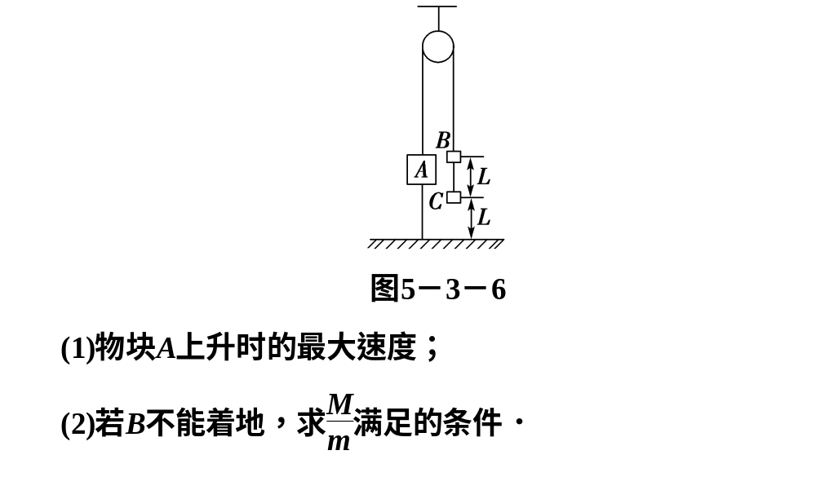

Slide 36
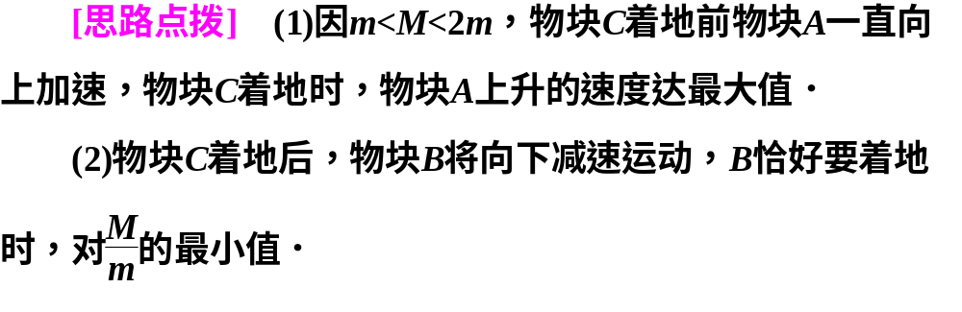
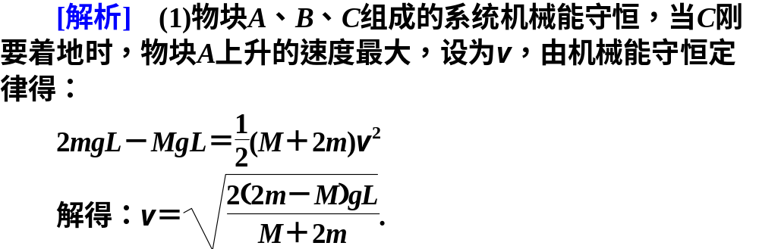

Slide 37
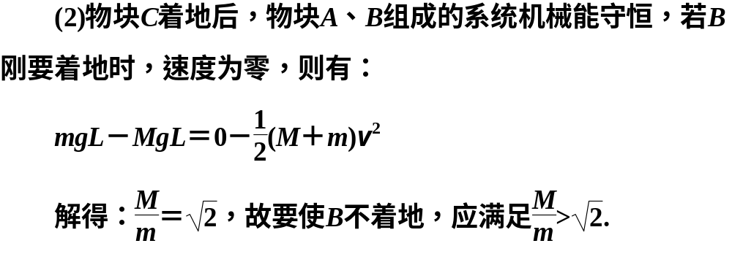


Slide 38
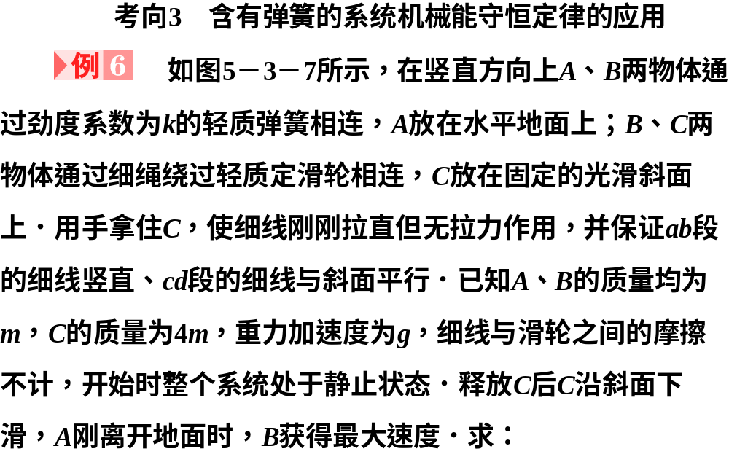

Slide 39
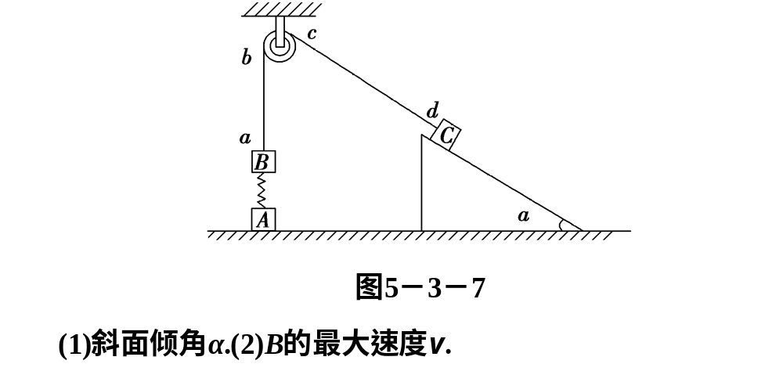

Slide 40
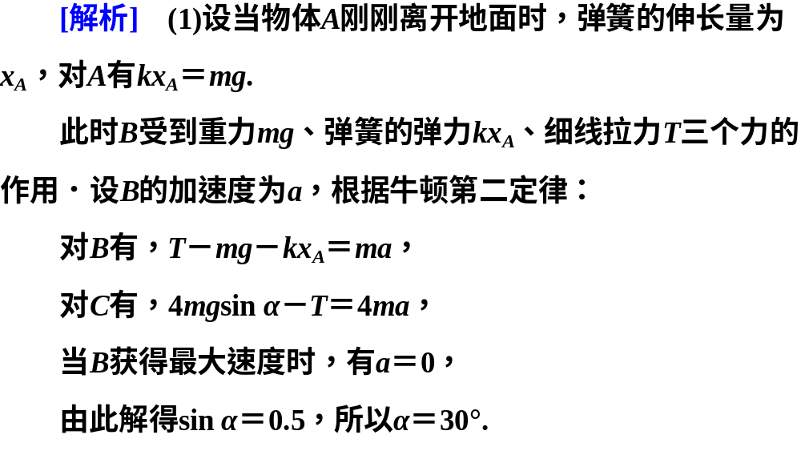

Slide 41
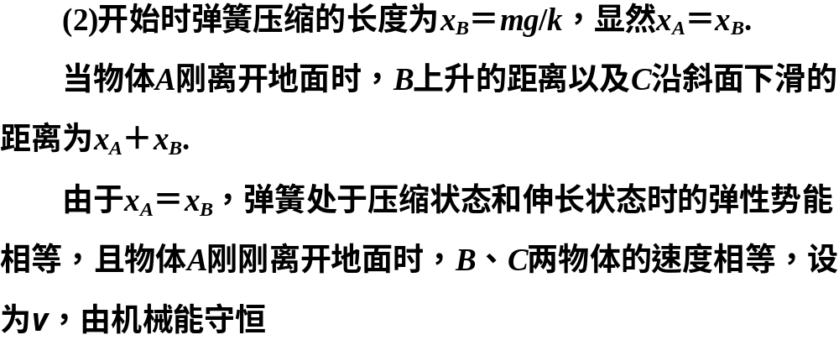

Slide 42
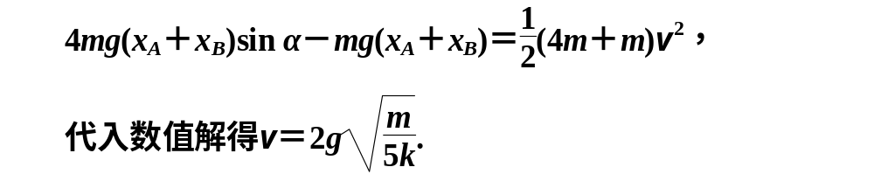


Slide 43
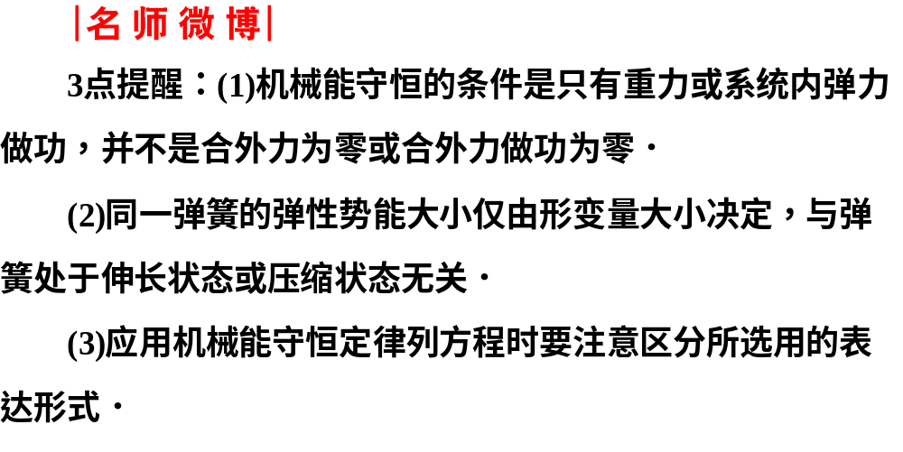

Slide 44
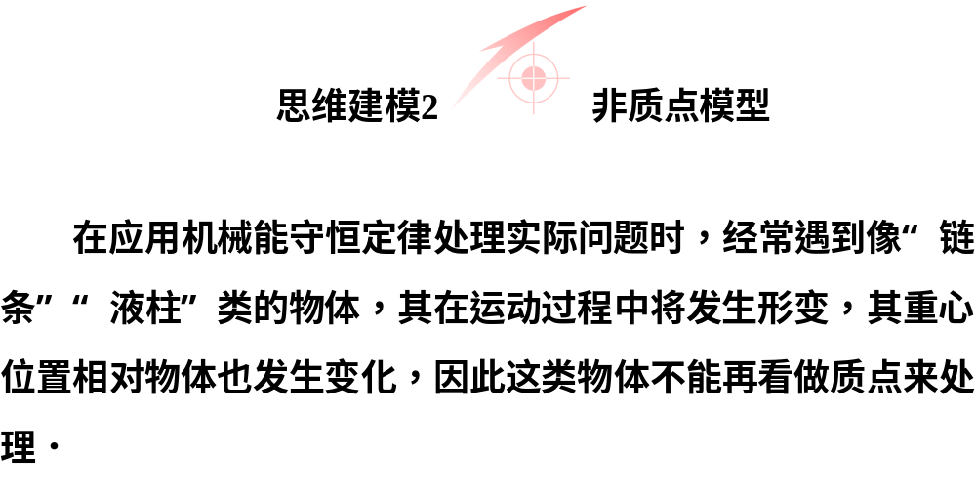

Slide 45
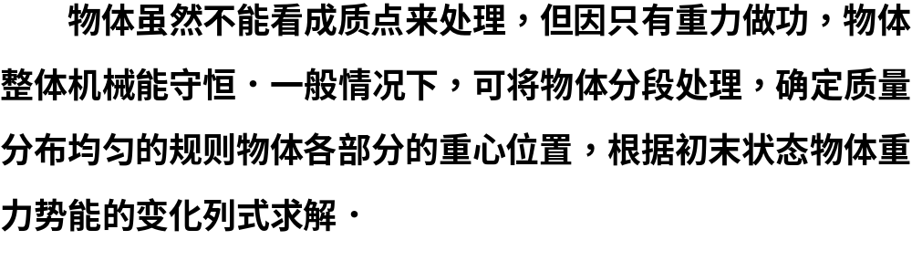

Slide 46
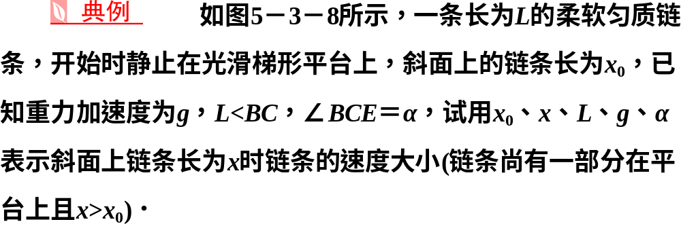
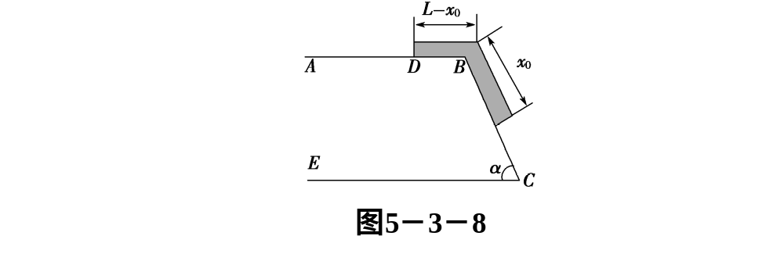

Slide 47
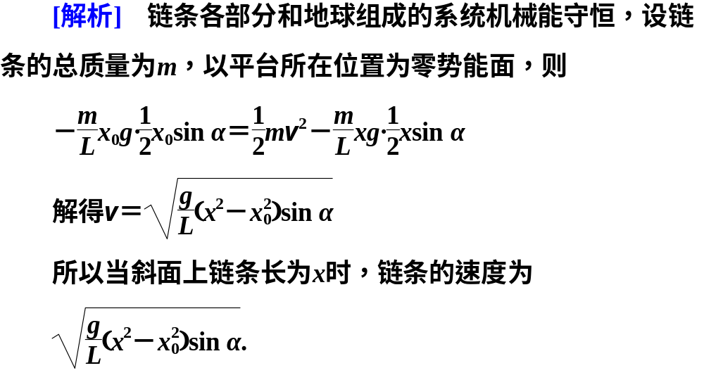


Slide 48
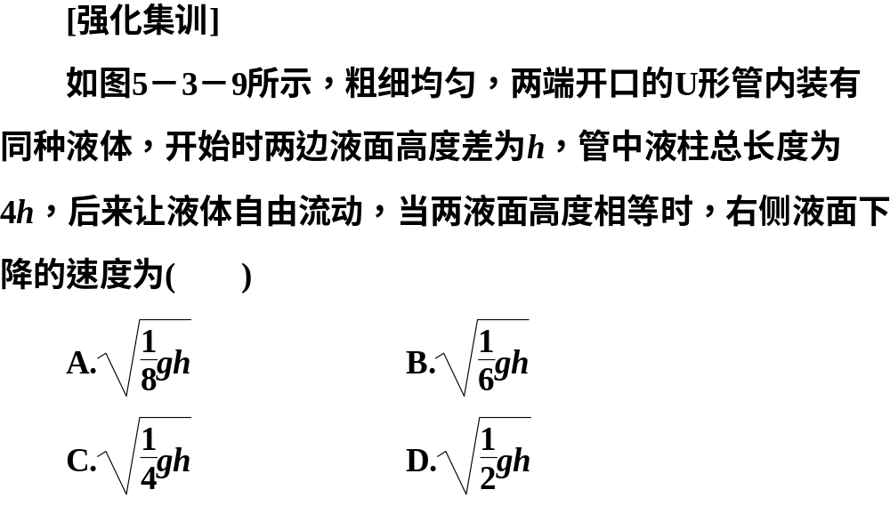


Slide 49



Slide 50


Slide 51


Slide 52


Slide 53



Slide 54


Slide 55


Slide 56


Slide 57


Slide 58


Slide 59


Slide 60


Slide 61


Slide 62



Slide 63


Slide 64

课后限时自测（十六）
点击图标进入…

